Slide 1
СТОП ВИЧ/СПИД
Волонтерское движение Стерлитамакского района (Стерлитамакский район)

Slide 2
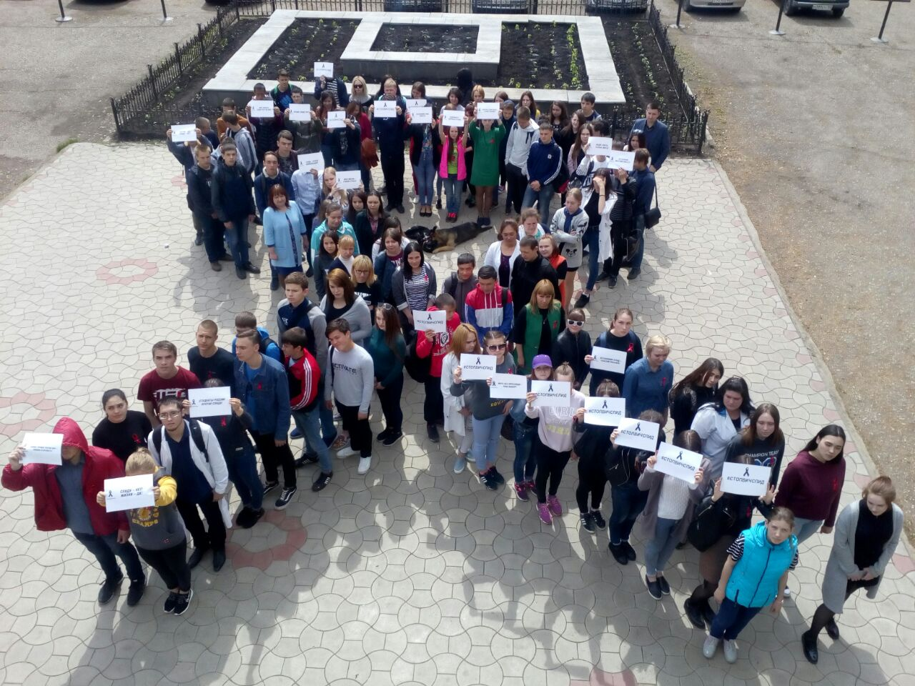

Slide 3
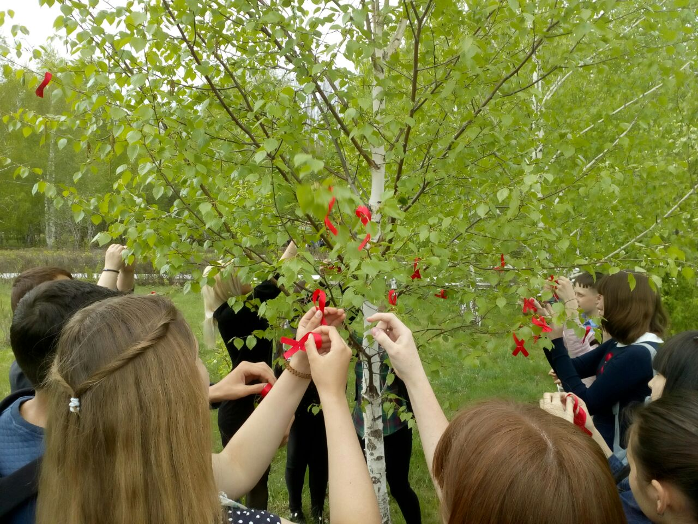

Slide 5
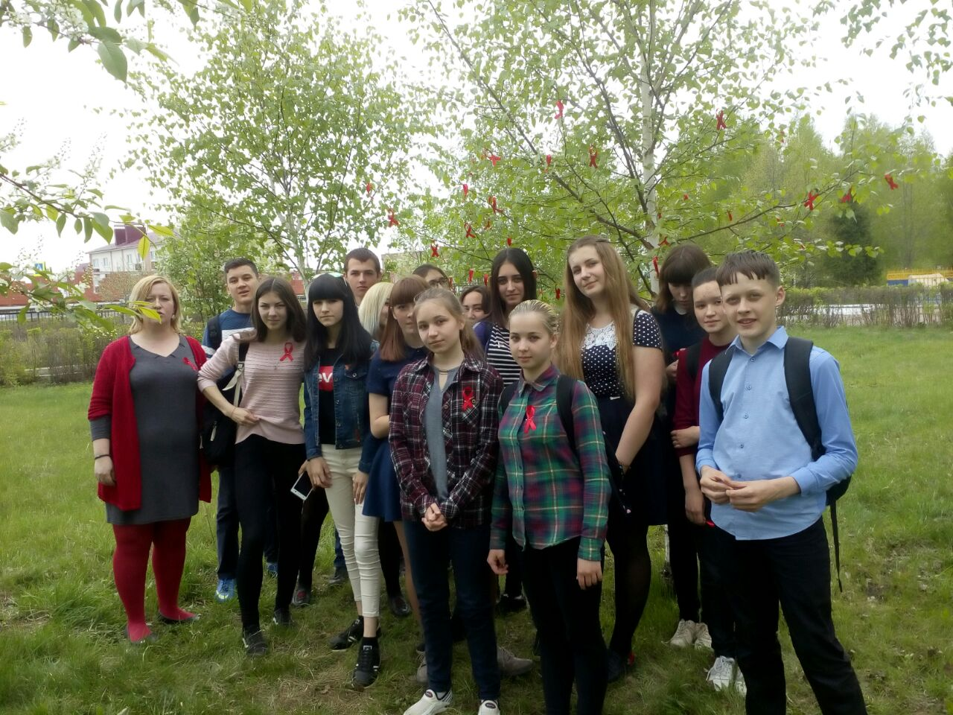

Slide 6
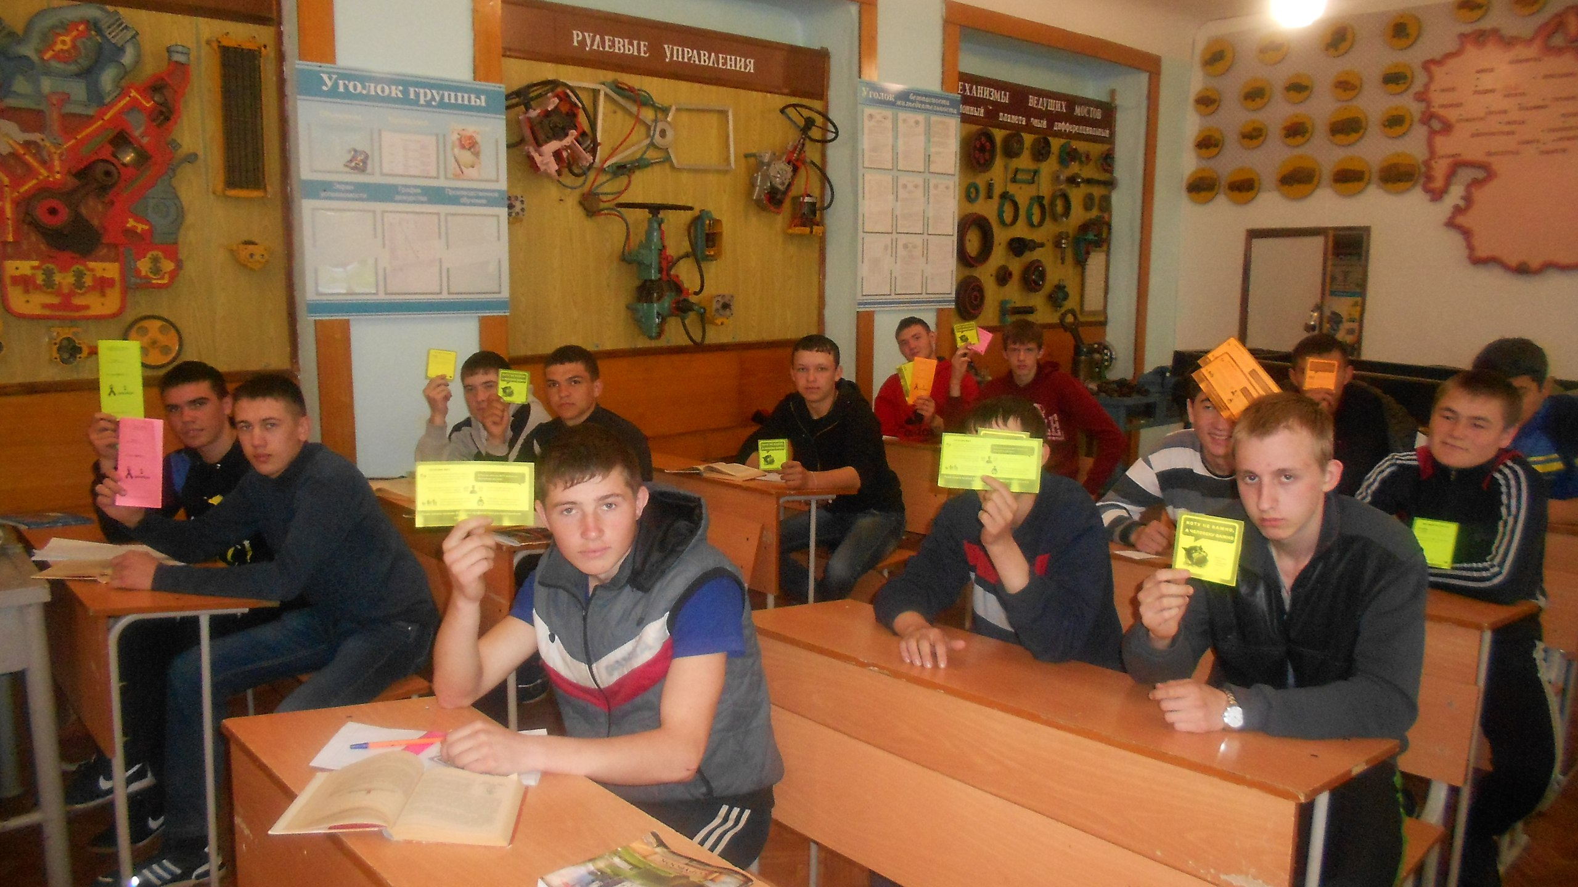

Slide 7
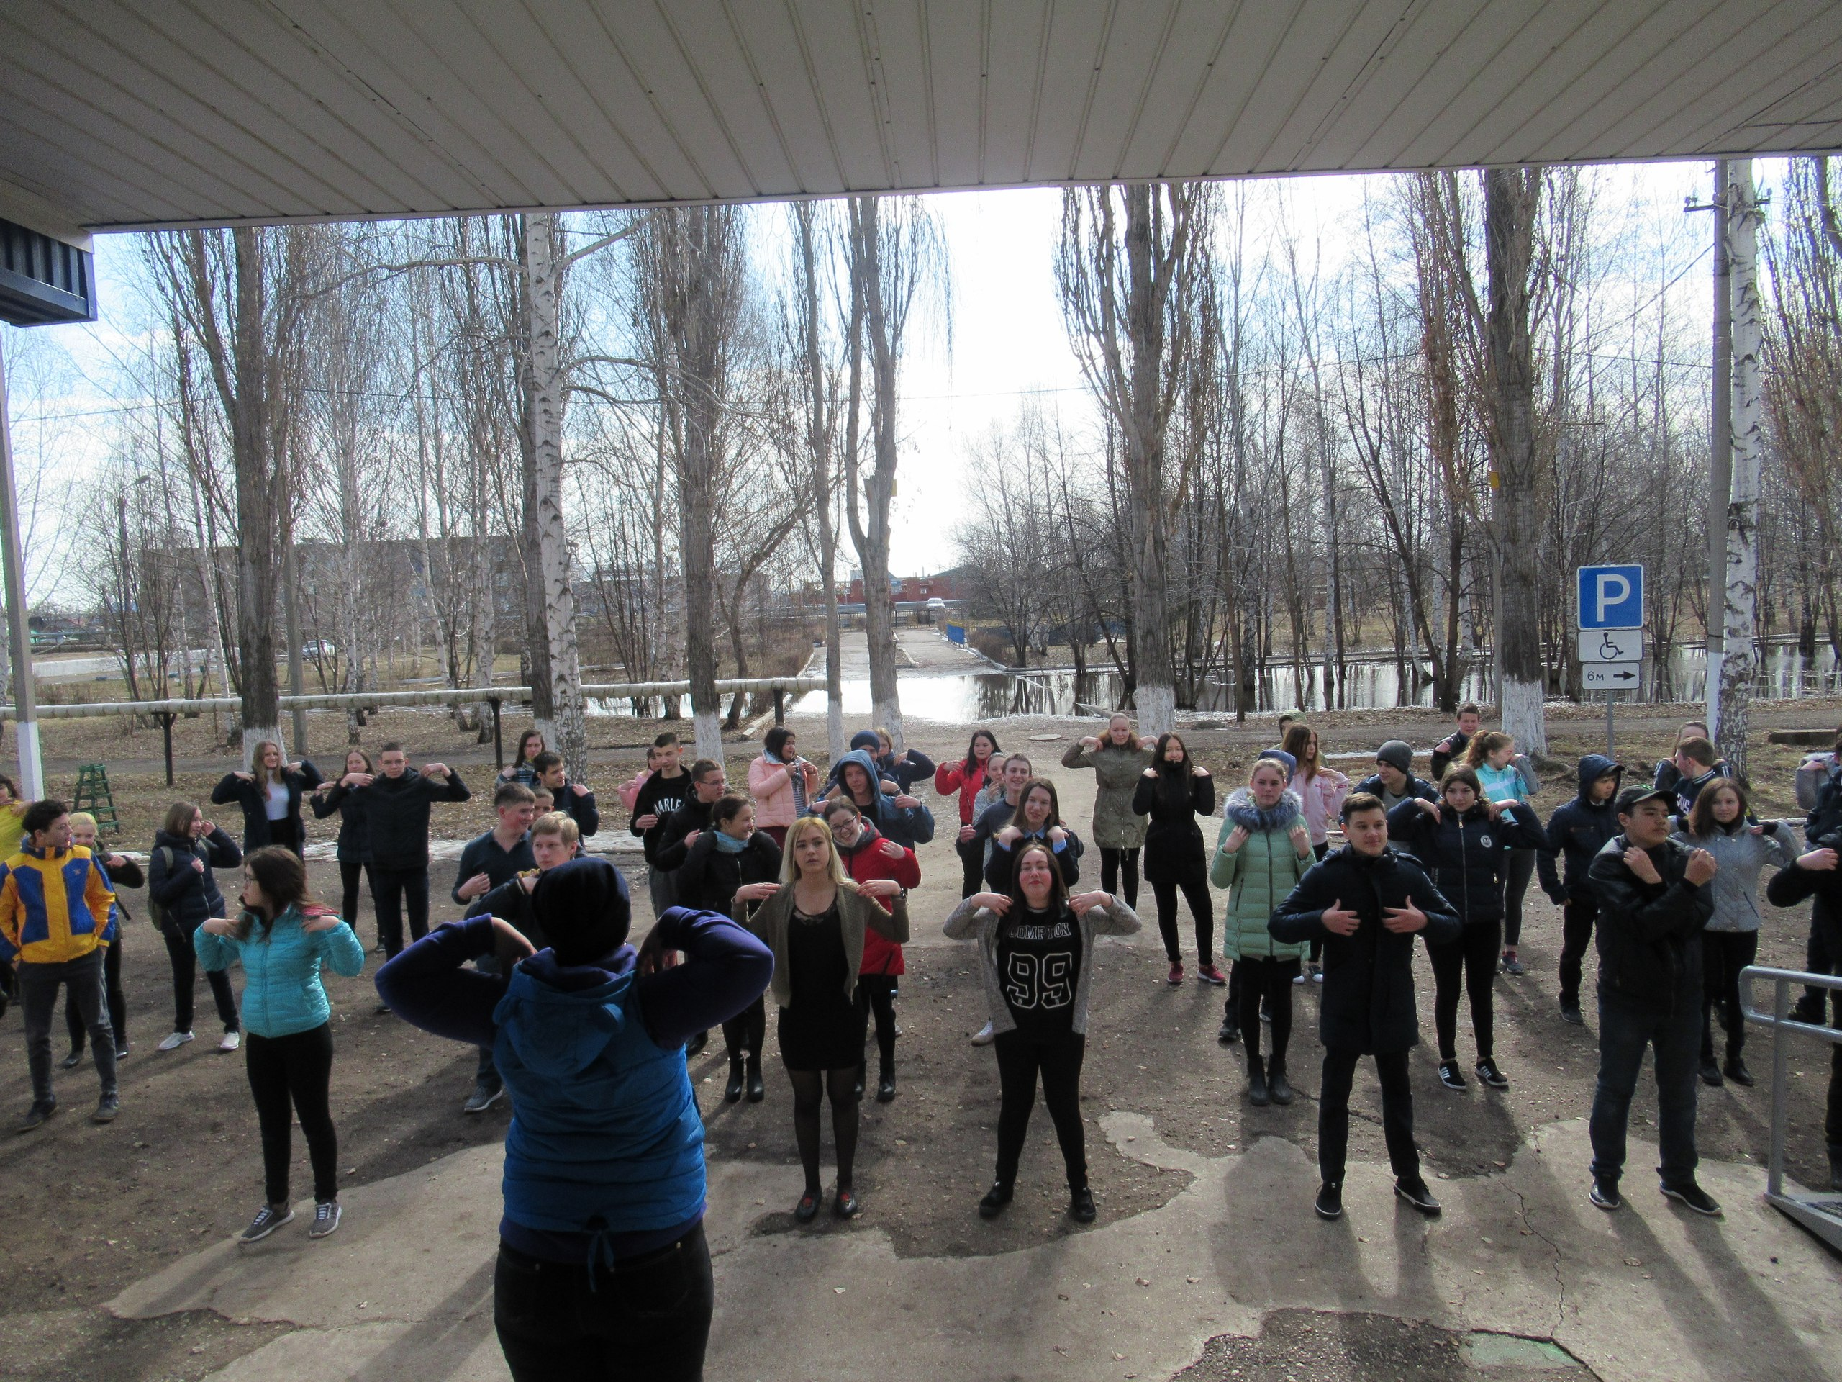

Slide 8
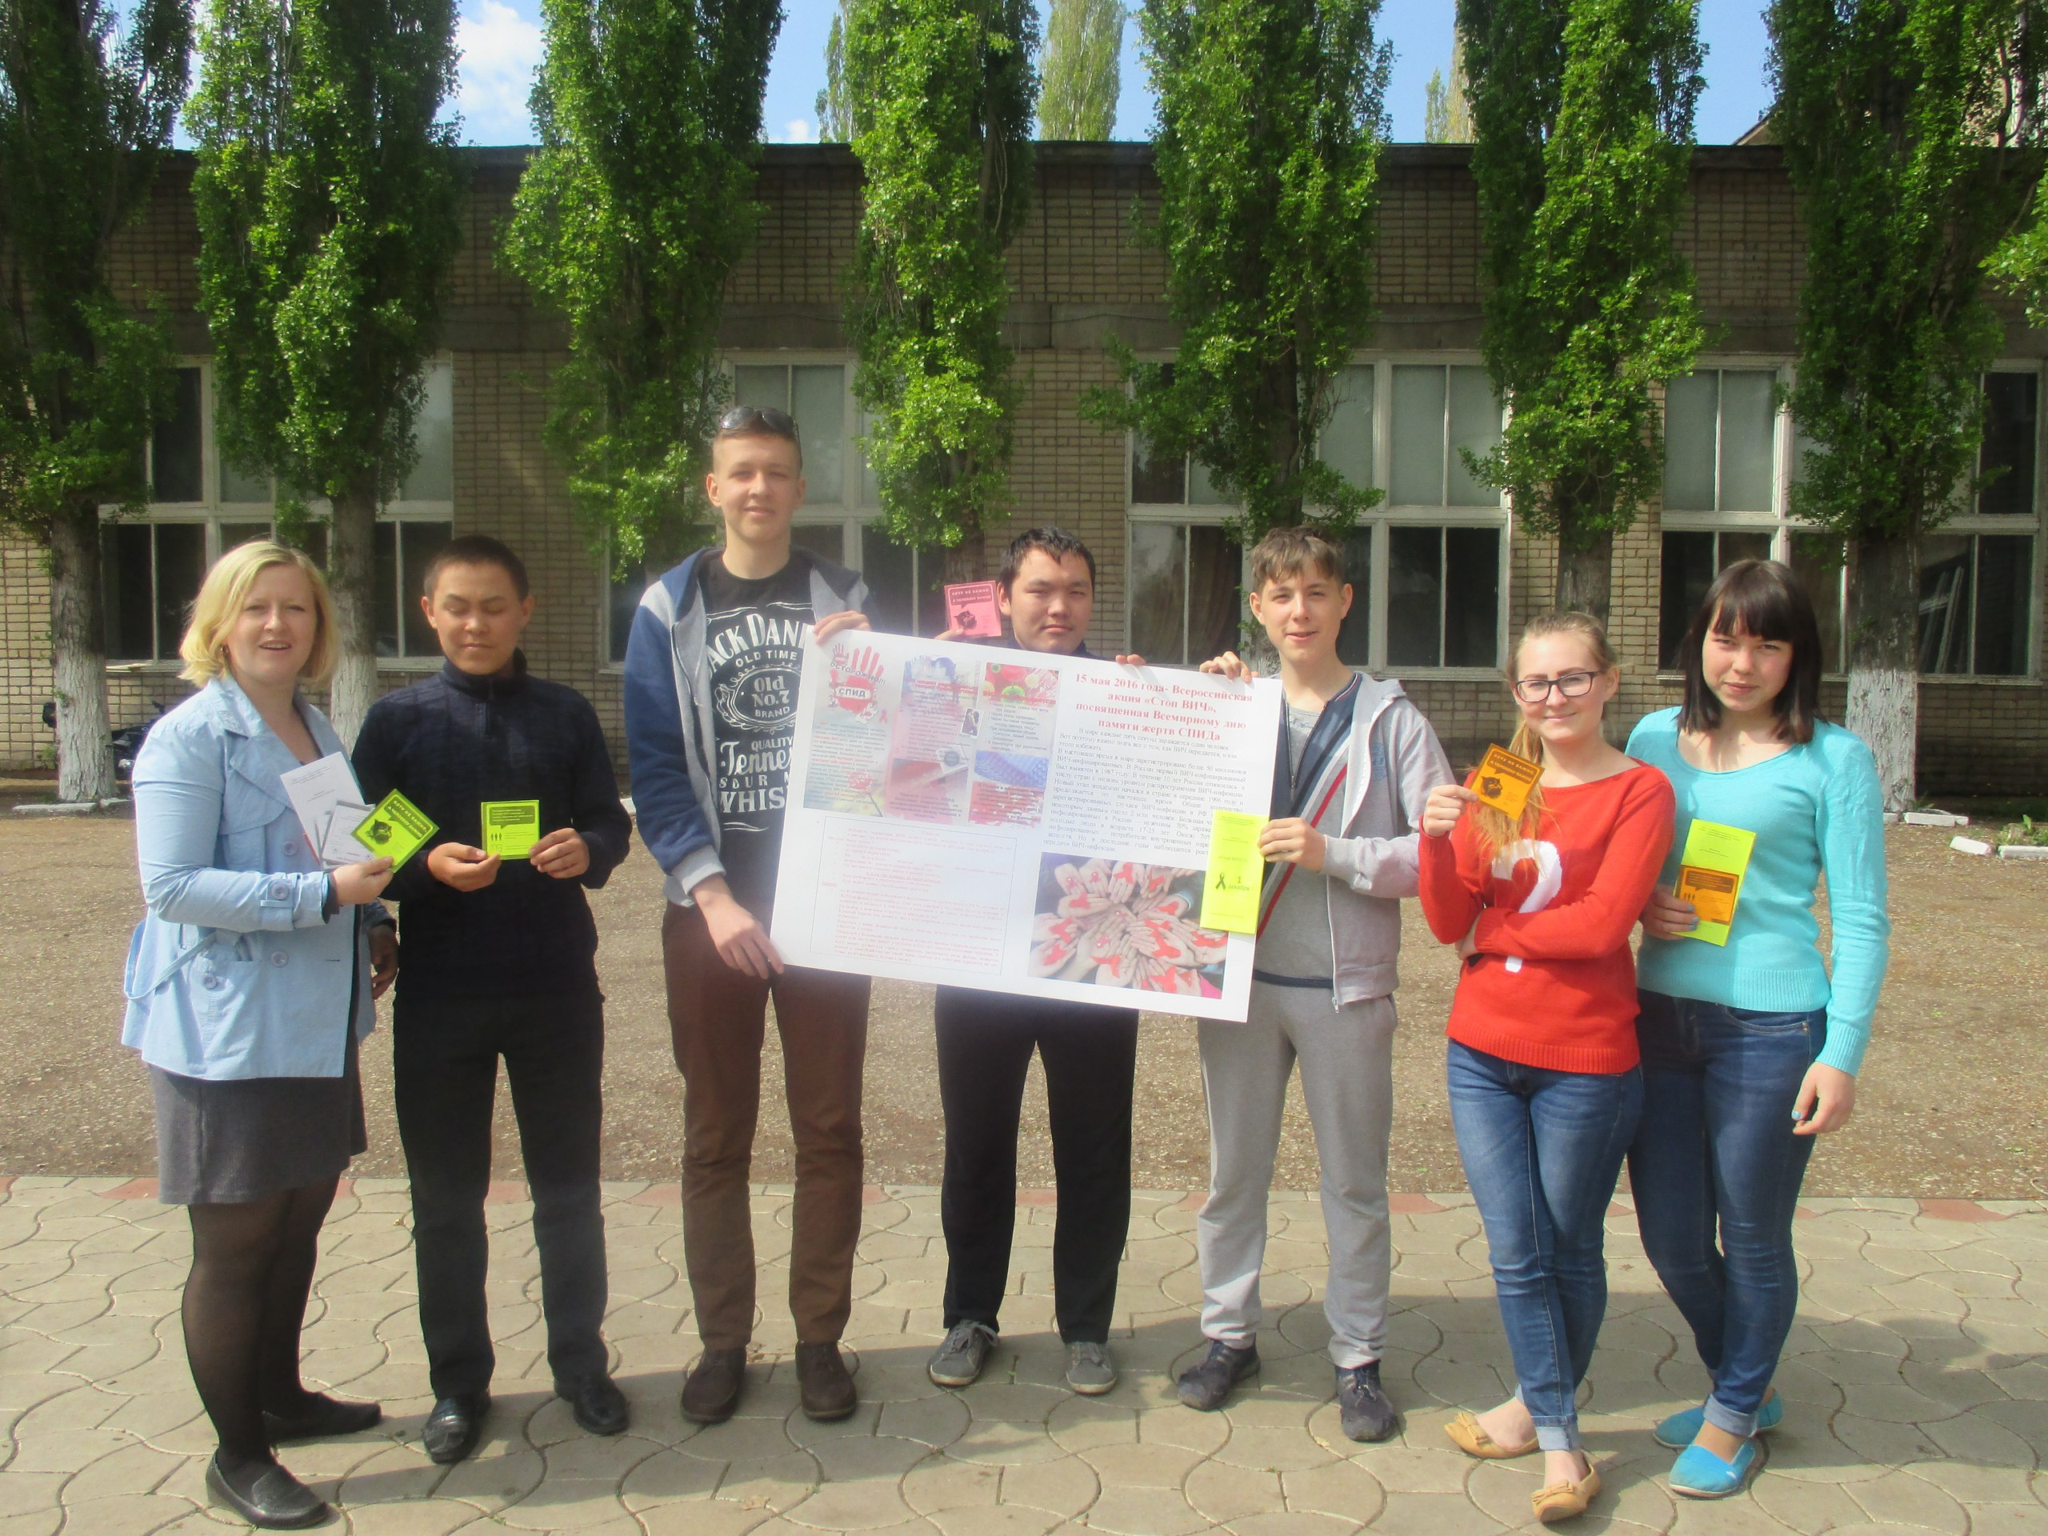

Slide 9
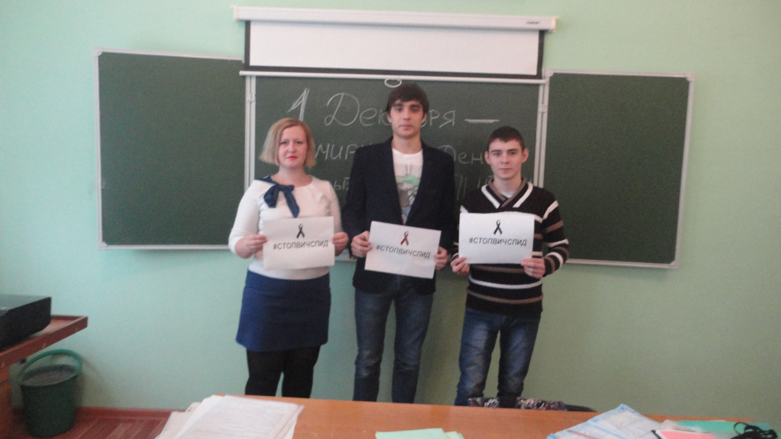

Slide 10
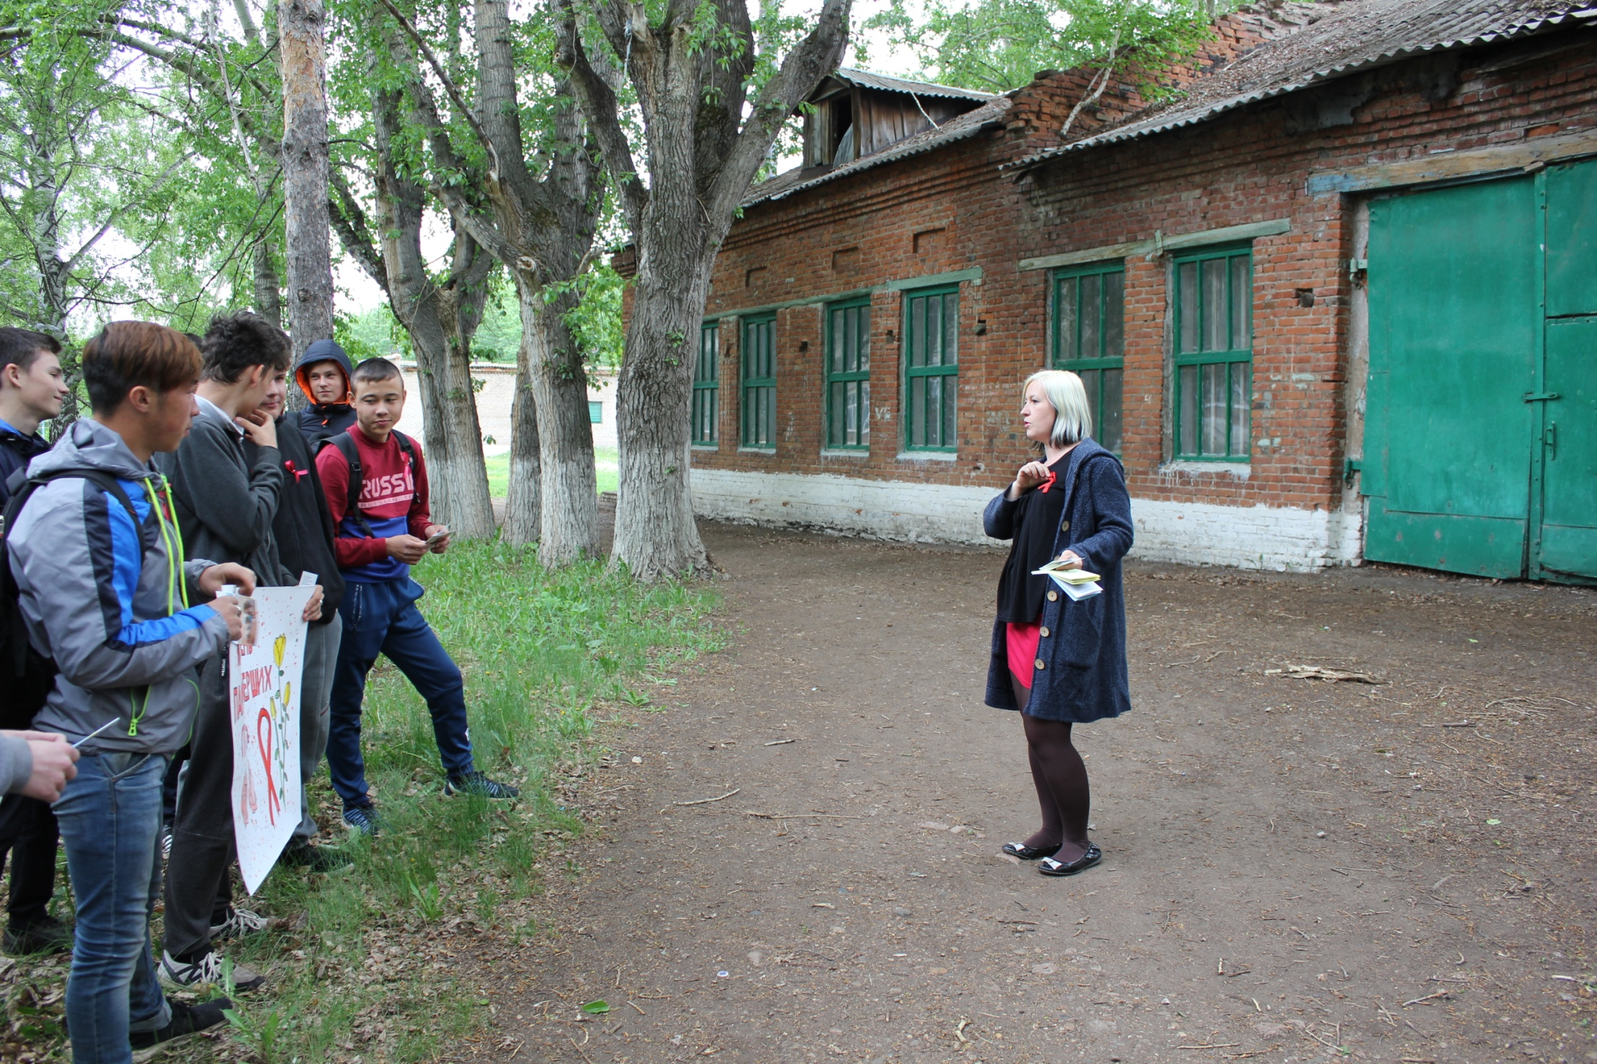

Slide 11
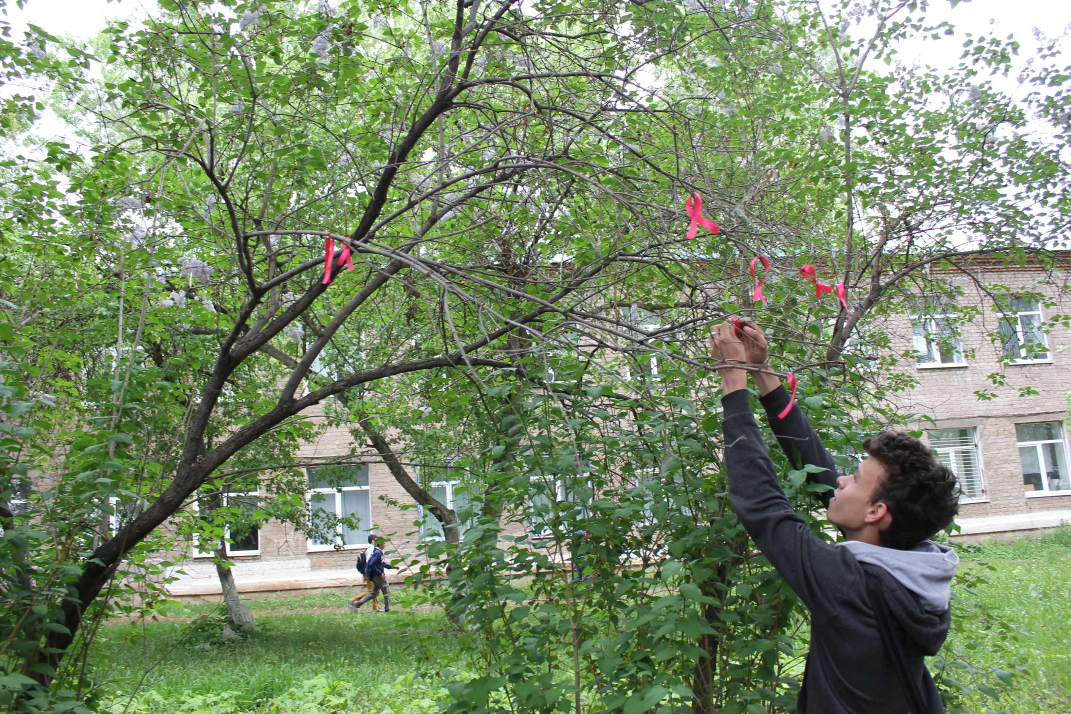

Slide 12
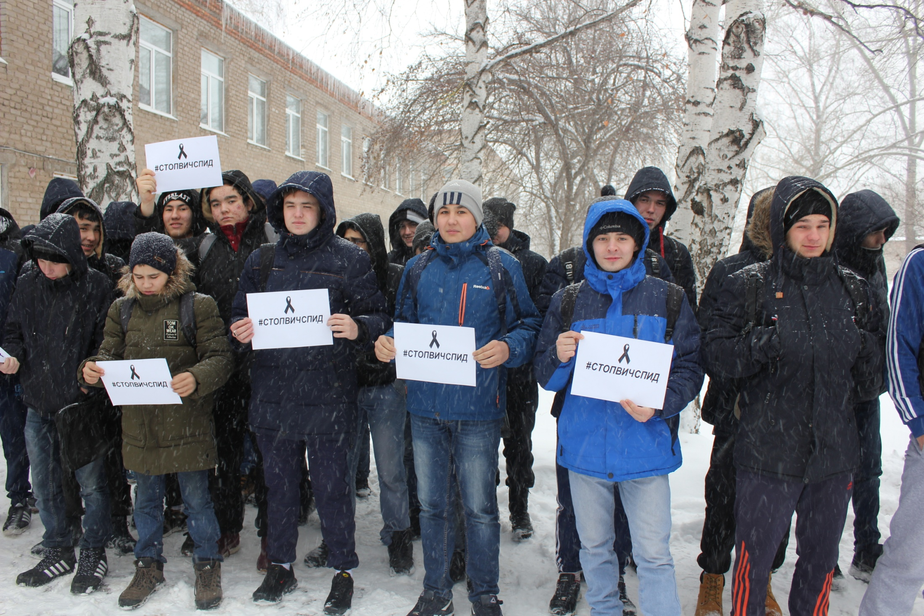

Slide 13
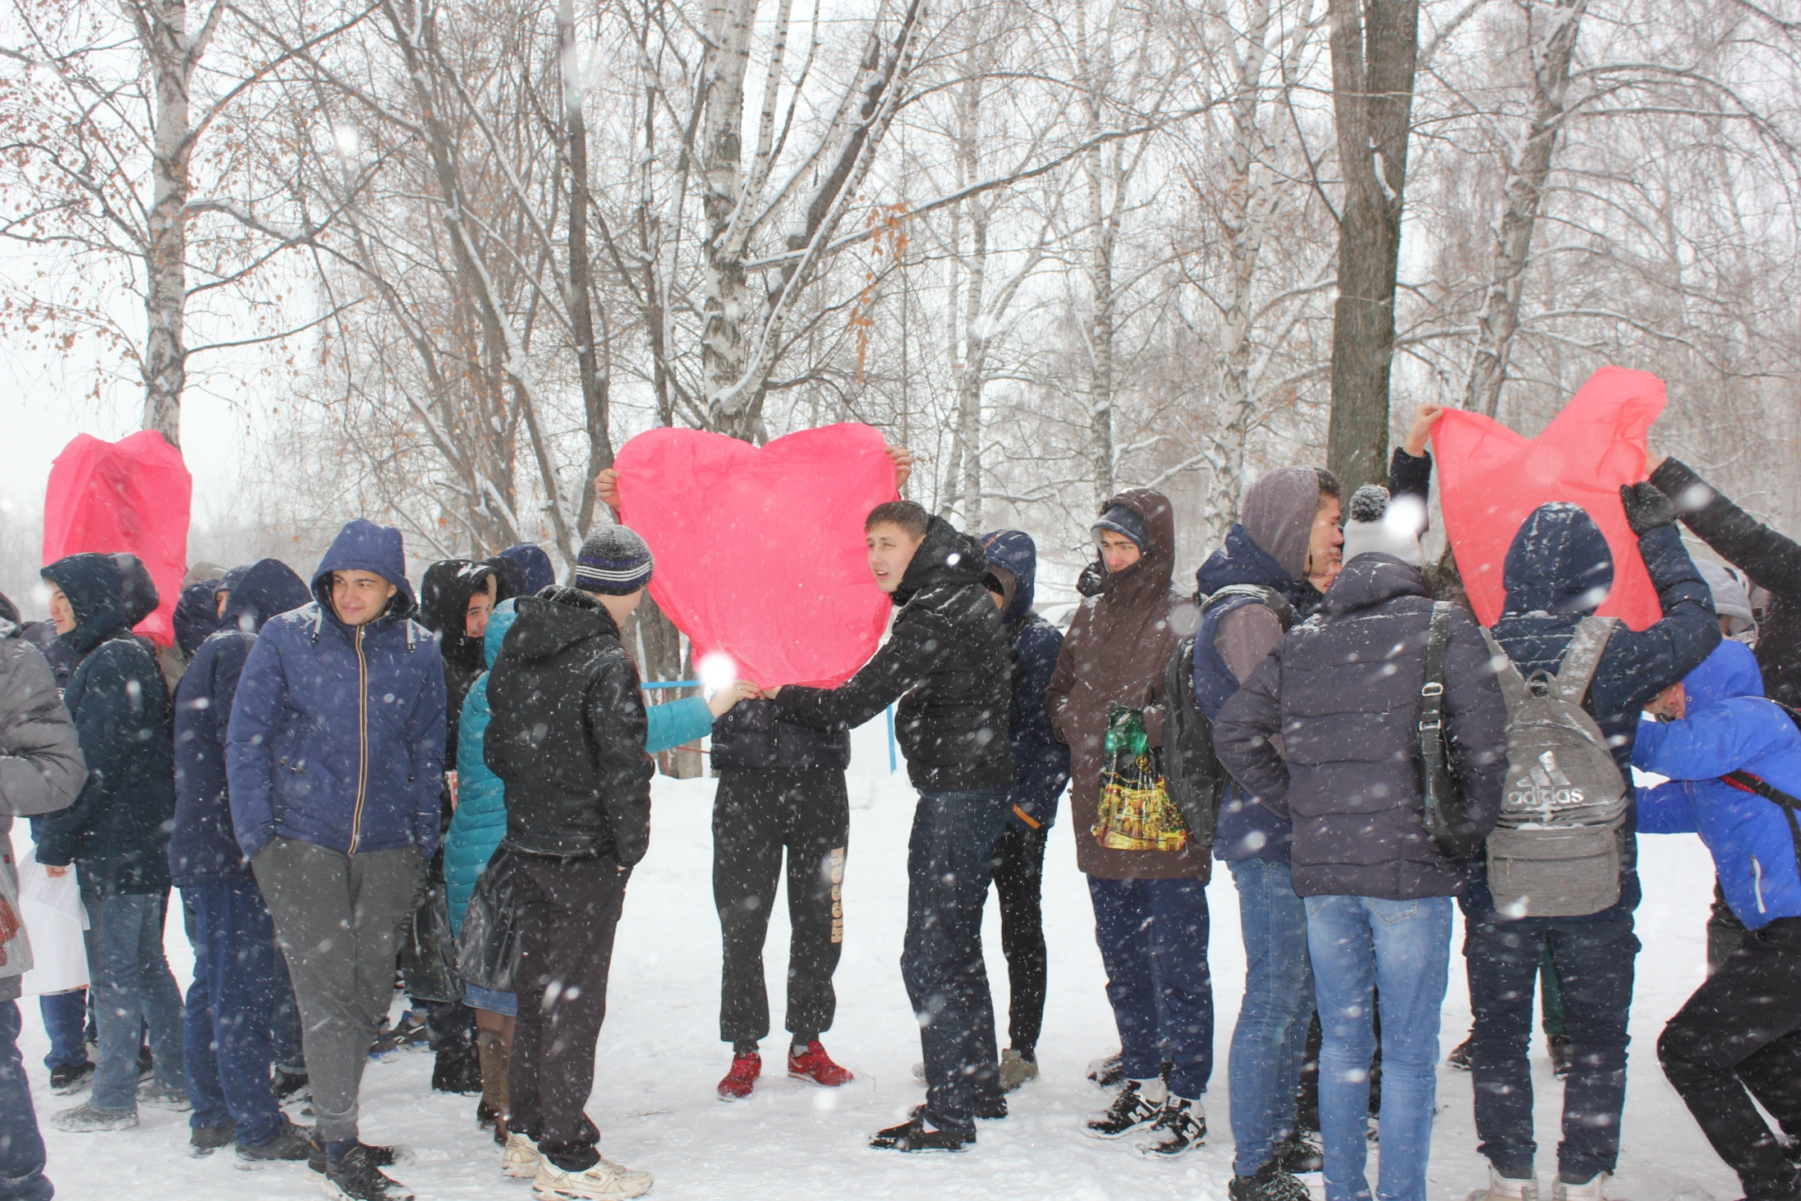

Slide 14
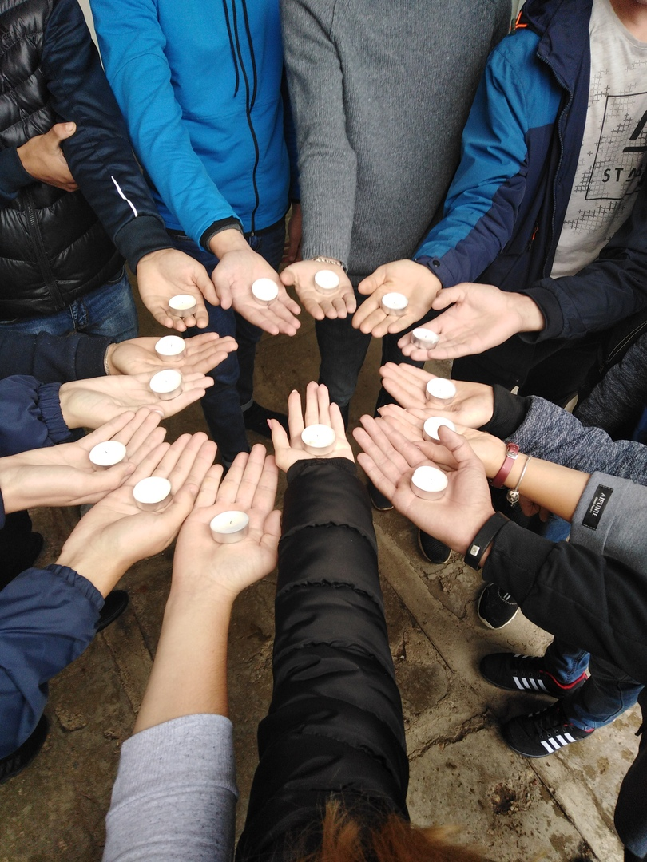

Slide 15
Цель нашего проекта – просвещение. Чем больше людей знает о ВИЧ-инфекции , о путях передачи, о способах защиты и профилактики, тем здоровее наше молодое поколение. Здоровый образ жизни – вот главный защитник иммунитета.

